Slide 1
Taller 4
Yerson Arredondo
Claudia Martinez
Tamara Rodriguez

Slide 2
1R//Casos de Uso
Cliente
Administrador
Conductor
Sistema hospitalario
2R//Identificar los casos de Uso
Verificar la calidad de viaje
Control al atender al cliente
Realizar llamada por conductor
Revisar dirección y datos del cliente
3R//

Slide 3
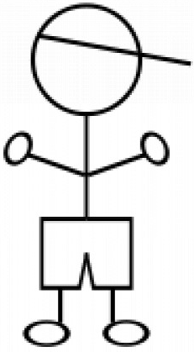

Programa Web
Mantenimiento
Revisar
Institución Educativa
Construcción del proyecto
Verificar
Desarrollador
Politécnico

Slide 4
4R// Para 5 casos de uso, realizar la especificación de cada uno de estos casos de uso.
Designación | Verificar la calidad de viaje
Nombres | Mirar que el cliente esté satisfecho
Descripción | El administrador verifica: A través de los distintos medio de comunicación si el cliente tuvo un buen viaje. El cliente se comunica: por los medios disponibles.
Actores | Administrador – sistema hospitalario
Flujos alternos y excepcionales | 2da. El usuario no tiene medios de comunicación a su disposición. 3ro. No tiene quien le comunique.
Precondiciones | Tener contacto con el administrador o el sistema hospitalario. Disponer de algún medio de comunicación.
Post-condiciones | Comunicarse con el sistema.

Slide 5
Designación | Control al atender al cliente
Nombres | Control de los clientes.
Descripción | El sistema hospitalario requiere los datos personales de la persona. Para poder ser atendido y no llegar a tener problemas con el estado. Se verifican la cantidad de personas citadas en el establecimiento. Para llevar un orden.
Actores | Sistema hospitalario
Flujos alternos y excepcionales | 1ro. No tener papeles legales. 2do. Llegar a tener masas incontrolables de personas.
Precondiciones | Tener los papeles legales necesarios a la hora de ser atendido.
Post-condiciones | Ser atendido con buena atención como se desea.

Slide 6
Designación | Realizar llamadas por conductor
Nombres
Descripción
Actores | Sistema hospitalario
Flujos alternos Y excepcionales
Precondiciones
Post-condiciones

Slide 7
Designación | Revisar dirección y datos del cliente.
Nombres | Orden necesario.
Descripción | El sistema hospitalario se asesora de tener los datos necesarios del cliente. El administrador verifica que los datos sean correctos. Para llevar el orden necesario. El cliente confirma la veracidad de los datos.
Actores | Administrador – sistema hospitalario
Flujos alternos y excepcionales | 1ro. El cliente no se registra al llegar al establecimiento. 3ro. El cliente al llegar no da la información requerida.
Precondiciones | Presentar los datos requeridos. Que los datos sean reales.
Post-condiciones | El Cliente queda registrado en la ficha que lleva el orden del lugar y al regresar la verificación de los datos no se hace tan larga.

